Slide 1
Práctica 3: Modelado con UML
ANÁLISIS Y ESPECIFICACIÓN DE SISTEMAS SOFTWARE
Lunes de 11:00 a 13:00
Nombre: Servicio web InformaticaROS
Integrantes del grupo:
-Xavier Siguero Mora
-Alfonso Aracil Andrés
-Pedro Giménez Aldeguer
-Francisco Javier Rico Pérez
-Rafael Tomás Sanjuan
Notes:
FRAN

Slide 2
Índice
Descripción de la empresa
Descripción de los requisitos específicos más complejos/importantes
Descripción de los requisitos comunes de los interfaces
Descripción de los requisitos funcionales
Descripción de los requisitos no funcionales
Explicación de algunos de los diagramas realizados
Diagrama de clases
Diagramas de casos de uso
Diagramas de secuencia
Diagramas de colaboración
Diagramas de actividad
Diagramas de estados
Notes:
XAVI

Slide 3
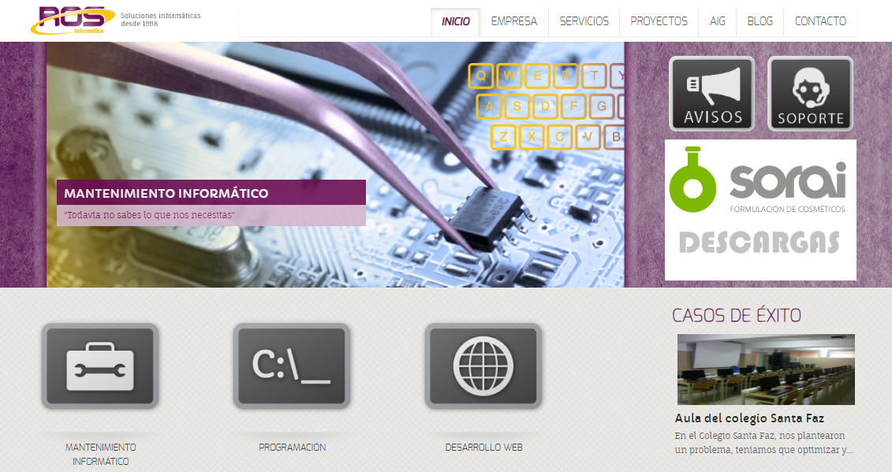
Descripción de la empresa
Notes:
FRAN

Slide 4
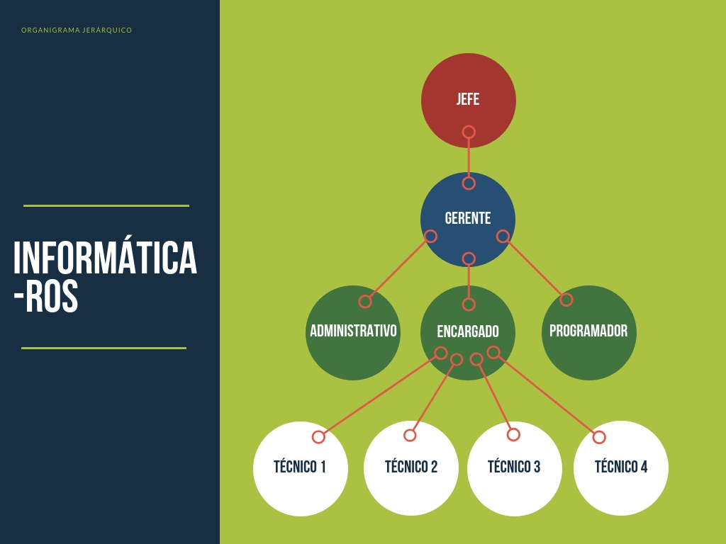
Descripción de la empresa
Notes:
FRAN

Slide 5
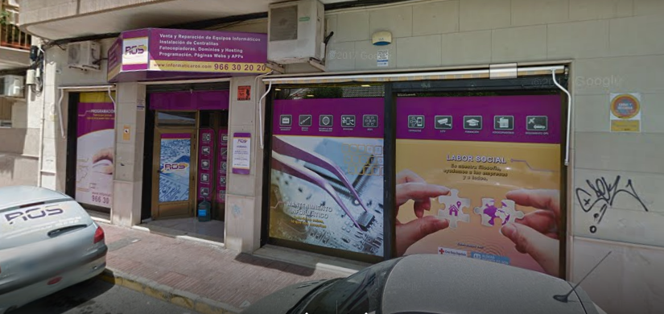
Descripción de la empresa
La empresa se dedica específicamente a:
Mantenimiento hardware y software a empresas.
Venta de equipo informático a empresas.
Asesoramiento informático a empresas.
Notes:
FRAN

Slide 6
2. Descripción de los requisitos más importantes
Notes:
PEDRO

Slide 7
2.1. Descripción de los requisitos comunes de los interfaces
2.1.1. Interfaces de usuario
Las interfaces de usuario están relacionadas con las pantallas, ventanas (formularios) que debe manipular el usuario para realizar una operación determinada.
1. Botones 2. Menús desplegables 3. Mensajes de advertencia 4. Mensaje de error
Notes:
PEDRO

Slide 8
2.1. Descripción de los requisitos comunes de los interfaces
2.1.2. Interfaces de hardware
Especifican las características lógicas para cada interfaz entre el producto y los componentes de hardware del sistema
1. La pantalla del monitor 2. Ratón 3. Teclado
Notes:
PEDRO

Slide 9
2.1. Descripción de los requisitos comunes de los interfaces
2.1.3. Interfaces de software
Necesidad de integrar el producto con otros productos software.
1. Navegación Web 2. MySQL
Notes:
PEDRO

Slide 10
2.1. Descripción de los requisitos comunes de los interfaces
2.1.4. Interfaces de comunicación
Comunicación entre base de datos MySQL y el servidor WEB.
Utilizar el protocolo HTTPS para la transferencia segura de datos.
Notes:
PEDRO

Slide 11
2.2. Descripción de los requisitos funcionales
2.2.1. Modificar Usuario
El sistema permitirá al usuario modificar los datos personales, email y contraseña creadas en la base de datos. Podrá ser consultado por cualquier usuario que se haya registrado en la página.
Notes:
RAFA

Slide 12
2.2. Descripción de los requisitos funcionales
2.2.2. Envío de emails
El usuario podrá mandar emails a la empresa mediante el correo que proporciona la empresa para consulta de problemas o información por otro lado la empresa tendrá que responder con una confirmación de recepción y aportar la información solicitada.
Notes:
RAFA

Slide 13
2.2. Descripción de los requisitos funcionales
2.2.3. Rellenar Formularios
El cliente podrá comunicarse con la empresa mediante formularios en la aplicación web. El usuario podrá rellenar un formulario de consulta, reclamación o sugerencia en la aplicación.
Notes:
RAFA

Slide 14
2.3. Descripción de los requisitos no funcionales
2.3.1. Rendimiento
La infraestructura de red, así como sus terminales tiene que cumplir las normas IEEE en la forma de conexión de los equipos, para obtener un tiempo de respuesta mínimo.
Número de terminales
Número de usuarios simultáneos
Número de transacciones
Notes:
RAFA

Slide 15
2.3. Descripción de los requisitos no funcionales
2.3.2. Seguridad
Certificado de seguridad HTTPS.
Empleo de técnicas criptográficas para las contraseñas.
Registro de ficheros con “logs” de actividad.
Notes:
RAFA

Slide 16
2.3. Descripción de los requisitos no funcionales
2.3.3. Mantenimiento
El sistema tiene que disponer de la documentación necesaria y que sea fácilmente actualizable.
El mantenimiento realizado por el desarrollador.
Las tareas de mantenimiento mensuales.
Notes:
PEDRO

Slide 17
2.3. Descripción de los requisitos no funcionales
2.3.4. Portabilidad
La aplicación está desarrollado con el lenguaje de programación JAVA lo cual le proporciona una gran portabilidad ya que puede ser usado en sistemas operativos variados como Windows, Linux, Mac…
Notes:
PEDRO

Slide 18
3. Explicación de algunos de los diagramas realizados
Notes:
ALFONSO

Slide 19
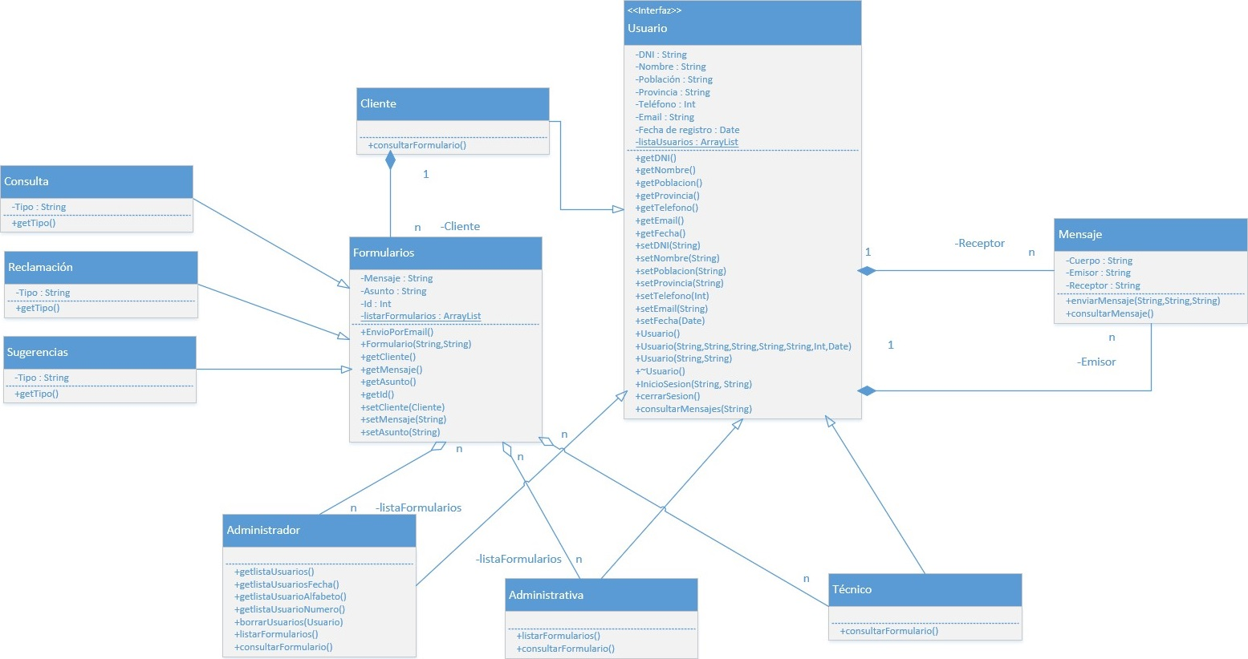
3.1 Diagrama de Clases
Notes:
ALFONSO
El principal propósito del Diagrama de Clases es Nombrar y modelar conceptos del sistema, Especificar colaboraciones, Especificar esquemas lógicos de bases de datos

Slide 20
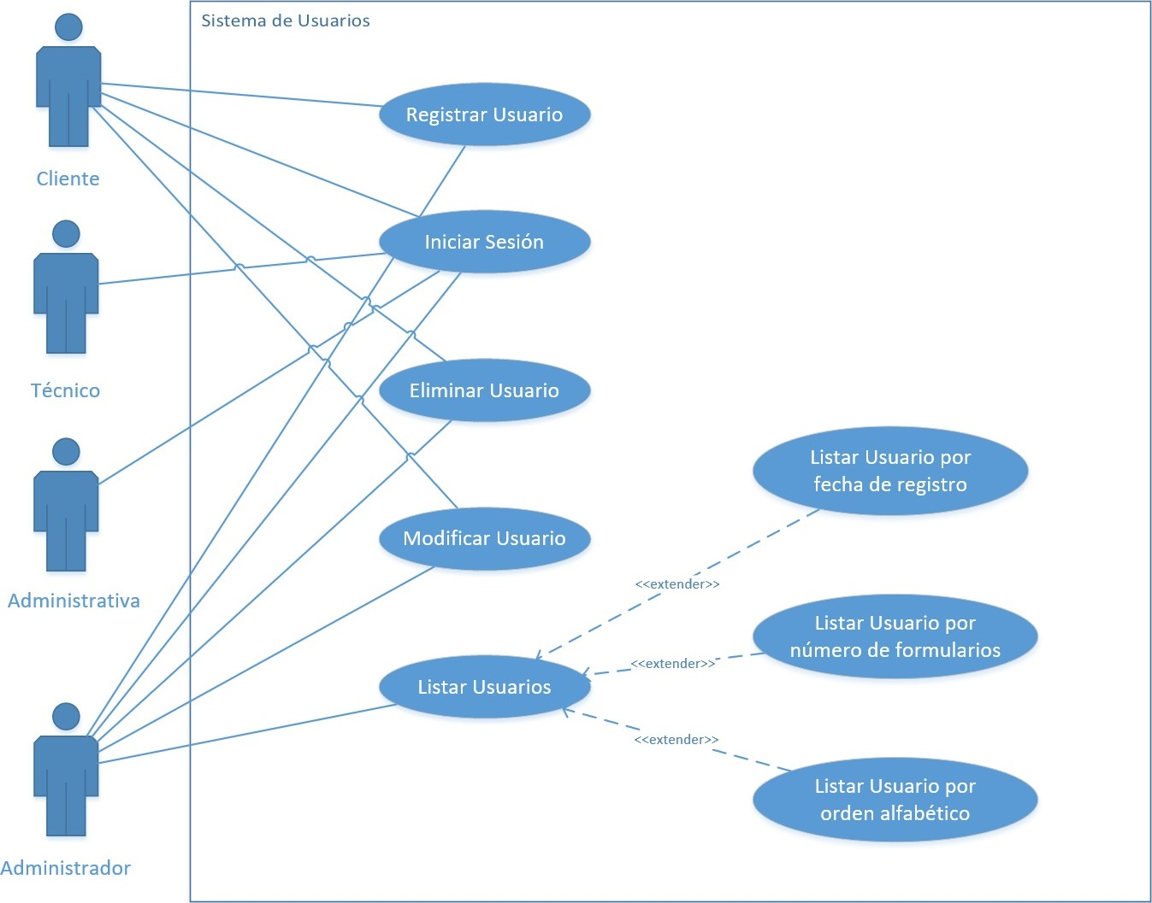
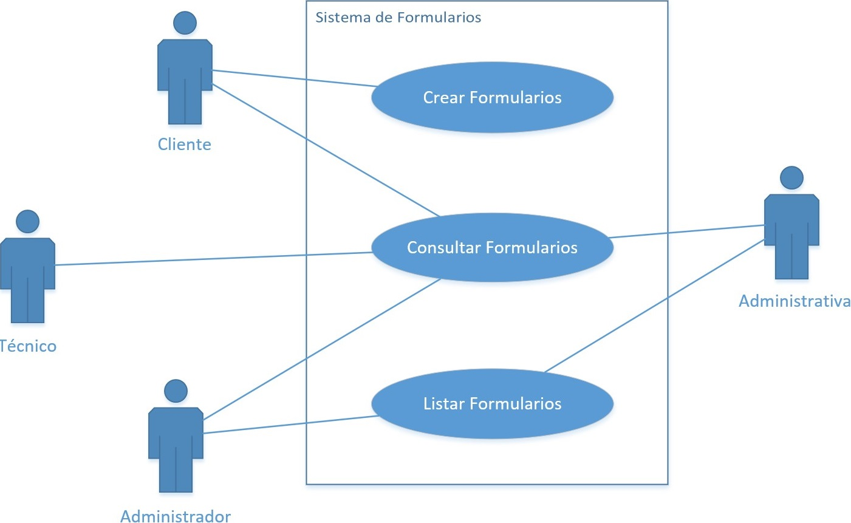
3.2 Diagramas de Casos de Uso
Notes:
ALFONSO

Slide 21
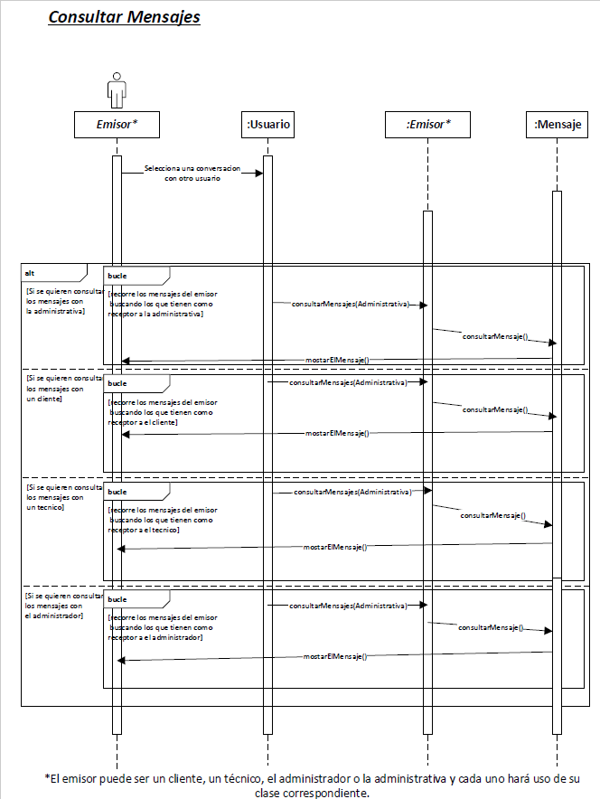
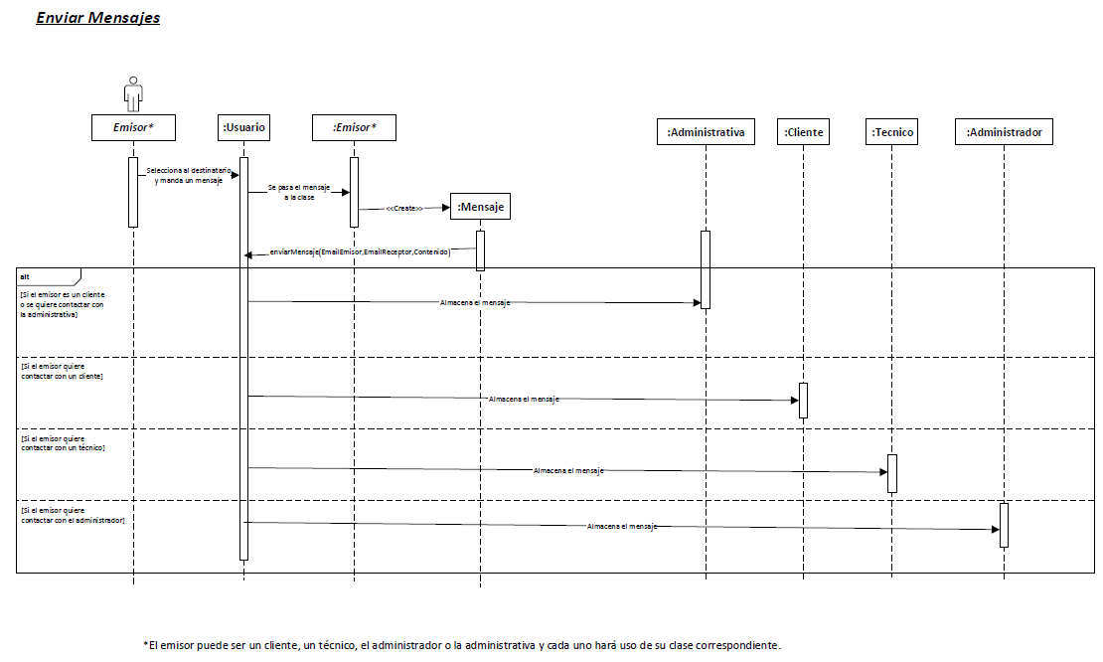
3.3 Diagramas de Secuencia
Notes:
XAVI
Los diagramas de secuencia sirven para mostrar el modo en que un grupo de objetos interaccionan por medio de mensajes a través del tiempo

Slide 22
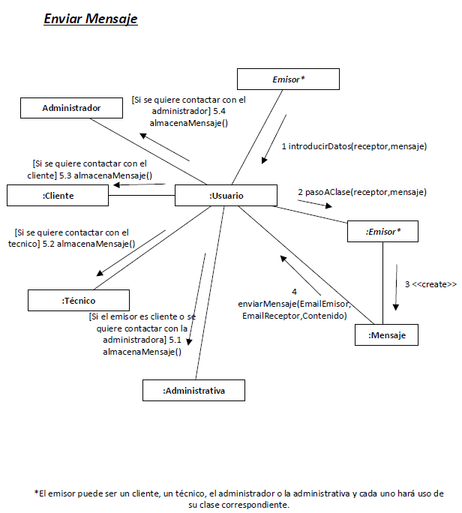
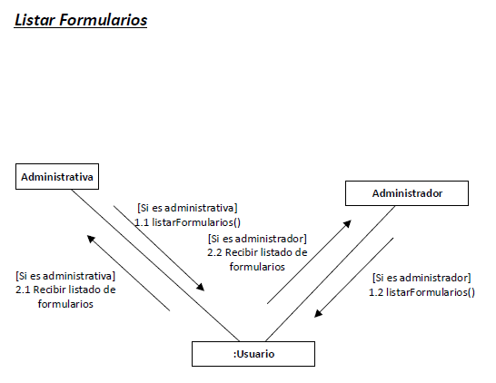
3.4 Diagramas de Colaboración
Notes:
FRAN
Los diagramas de colaboración muestran la forma en que los objetos colaboran entre sí, al igual que ocurre en un diagrama de secuencia, pero destacan el contexto y organización general de los objetos

Slide 23
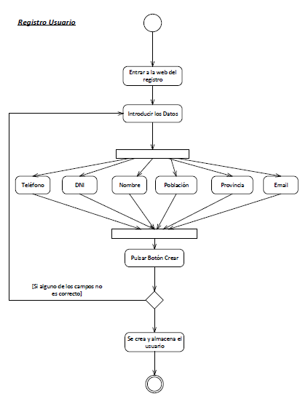
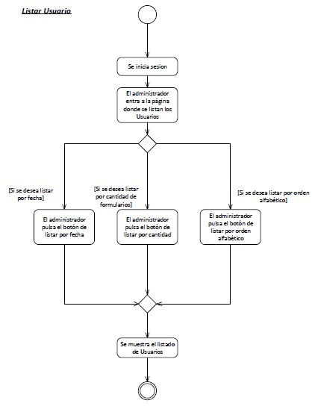
3.5 Diagramas de Actividad
Notes:
XAVI
Los diagramas de actividad se utilizan para describir la lógica de los procesos de manera similar a los diagramas de flujo pero con la diferencia de soportan actividades en paralelo

Slide 24
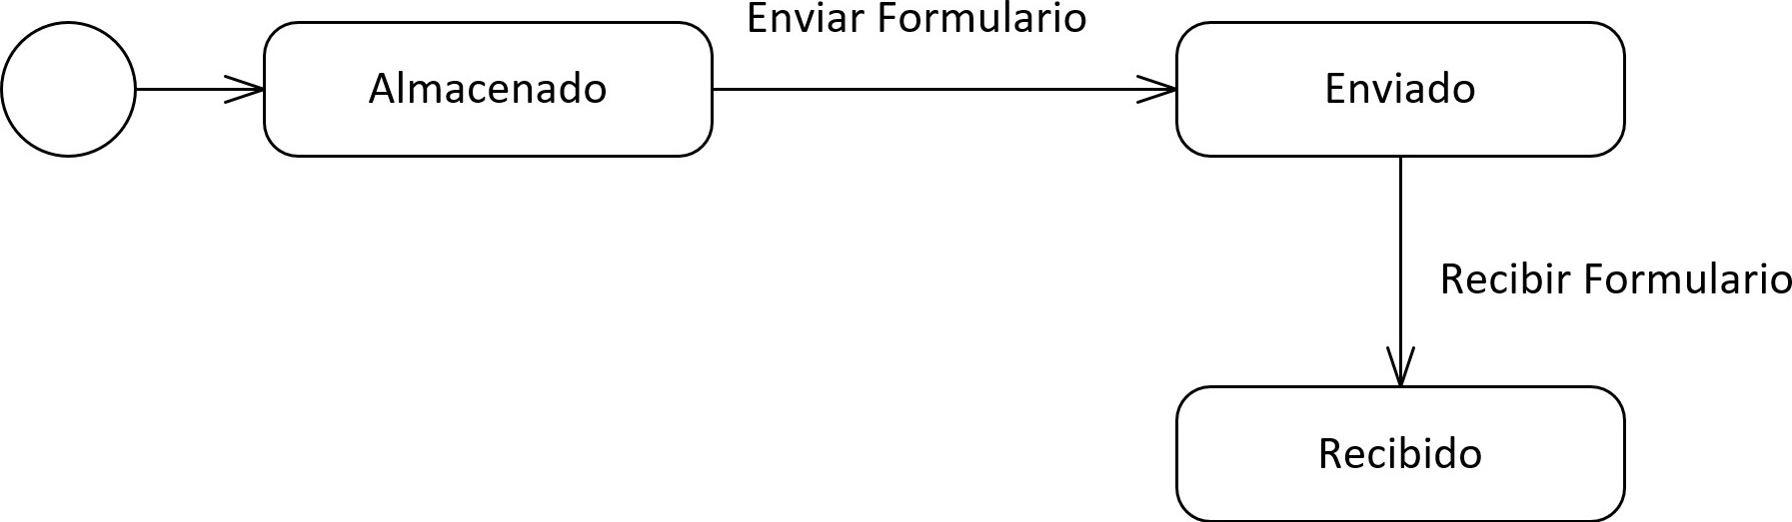
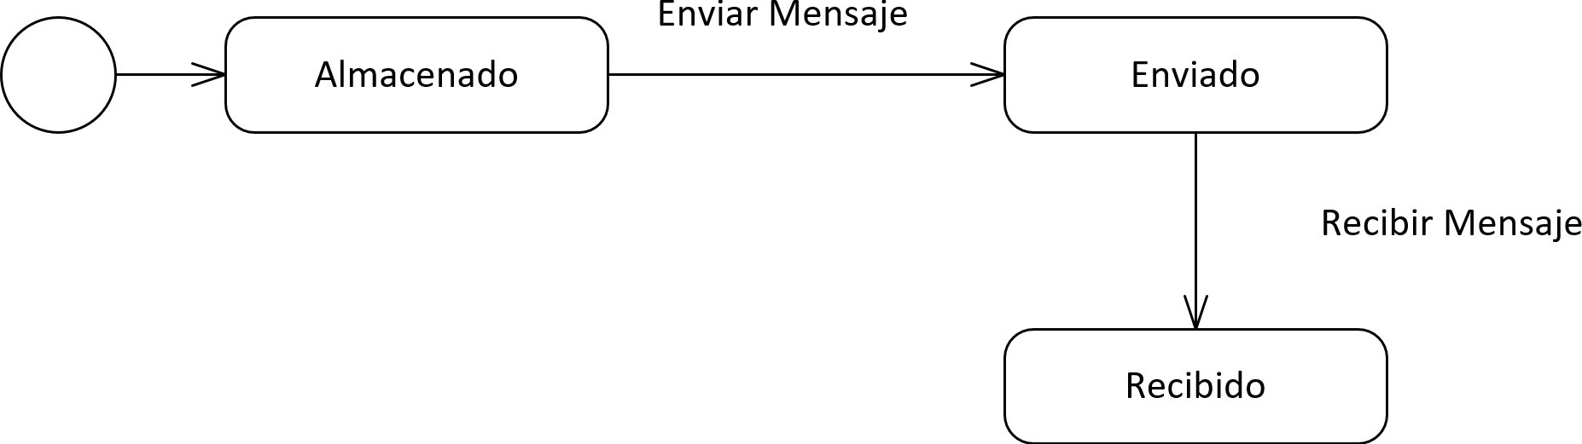
3.6 Diagramas de Estados
Notes:
ALFONSO
Los diagramas de estado se utilizan para modelar el comportamiento de un único objeto, están orientados a eventos

Slide 25
¿Preguntas?

